Slide 1
VIÊM PHỔI CẤP
Nhóm 4:
Nguyễn Thị Thương Thương
Võ Thị Hải Yến
Phạm Diệu Linh
Nguyễn Thị Thùy Trang
Nguyễn Phạm Tú Trâm
Khái Niệm
Nguyên nhân
Phân Loại
Các bệnh điển hình

Slide 2
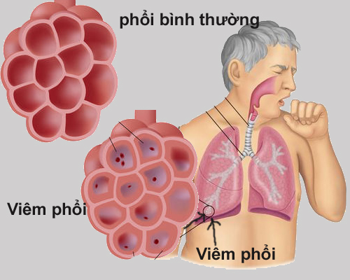
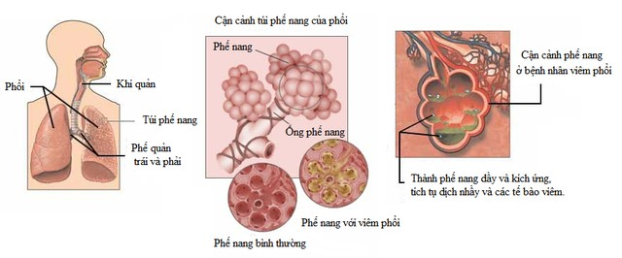
I. ĐỊNH NGHĨA
Là quá trình viêm nhiễm của nhu mô phổi
bao gồm viêm : phế nang, túi ống nang,
ống phế nang, tiểu phế quản tận cùng,
tổ chức liên kết khe kẽ tận cùng.
Nguyên nhân: vi khuẩn, vi rút, ký sinh vật.
Đặc trưng, tổn thương giải phẫu: khối đông đặc của nhu mô phổi.
Có 4 thể lâm sàng: Viêm phổi thùy, viêm phế quản, viêm phế quản phổi, áp xe phổi.
Notes:
Viêm phổi là một bệnh cảnh lâm sàng do thương tổn tổ chức phổi

Slide 3
PHÂN LOẠI
Lâm sàng
Diễn biến
Hình ảnh X-quang ngực
Nguyên căn vi sinh
Tổn thương giải phẫu bệnh
VP mắc phải ở bệnh viện
VP mắc phải ở cộng đồng
VP ở người suy giảm miễn dịch
VP cấp tính, bán cấp tính, mãn tính.
VP thùy, viêm phế quản-phổi, VP kẽ, áp xe phổi.
VP do vi khuẩn, do vi khuẩn không điển hình, do virus.
VP thuỳ, VP nhiễm trùng, VP không nhiễm trùng, phế quản phế viêm.
VP điển hình: VP thuỳ do phế cầu khuẩn, …
VP không điển hình: viêm phổi do Legionella

Slide 4
III. CÁC PHÂN LOẠI VỀ VIÊM PHỔI
Viêm phổi mắc phải ở Bệnh viện:
Xuất hiện sau khi nhập viện >48 giờ. Là nguyên nhân gây tử vong hàng đầu.
Tổn thương: hoại tử phế quản – phổi.
Những trường hợp dễ dẫn tới viêm phổi mắc phải ở bệnh viện là:
- Hôn mê – phản xạ ho kém gây ứ đọng chất tiết…
- Bệnh nhân có bệnh phổi, tim mà cơ chế làm sạch đường thở bị
suy giảm, phải đặt nội khí quản hay thở máy.
Viêm phổi ở người suy giảm miễn dịch:
• VP ở bệnh nhân thiếu hụt globulin miễn dịch và bổ thể, thiếu
hụt bạch cầu hạt, suy giảm miễn dịch tế bào: ở người mắc bệnh
ác tính, ở người ghép tạng, ở bệnh nhân AIDS

Slide 5
II. CÁC NGUYÊN NHÂN THƯỜNG GẶP

Slide 6
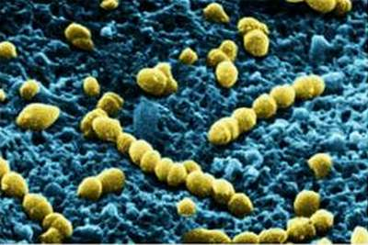
IV. VIÊM PHỔI ĐIỂN HÌNH
A. Viêm phổi thuỳ (do phế cầu)
1. Vi khuẩn học
Phế cầu là vi khuẩn gram dương, có vỏ, người lành
có thể mang trùng.
Có 84 typ huyết thanh nhưng chỉ có một số
typ gây bệnh, typ 3 có tính gây độc cao nhất.
2. Sinh lý bệnh
Suy giảm cơ chế bảo vệ đường thở tạm thời
hoặc mạn tính.
- Viêm phổi chủ yếu xảy ra ở một thuỳ. Viêm có thể lan trực tiếp đến màng phổi, màng tim gây mủ màng phổi, màng ngoài tim.
- Kháng thể đặc hiệu đối với kháng nguyên vỏ phế cầu xuất hiện 5 -10 ngày sau khi mắc bệnh, làm tăng mạnh mẽ quá trình thực bào vi khuẩn, gây nên cơn "bệnh biến".

Slide 7
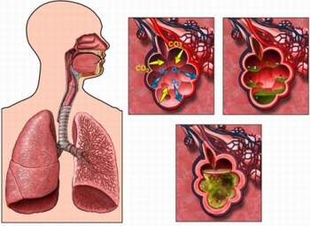
IV. VIÊM PHỔI ĐIỂN HÌNH
3. Giải phẫu bệnh lý
Đại thể: Tổn thương thường chiếm một thuỳ phổi
Vi thể :
+ Giai đoạn xung huyết (ngày đầu tiên): Xung huyết các mao quản phổi và xuất tiết dịch tơ huyết chứa ít bạch cầu vào trong lòng phế nang.
+ Giai đoạn “can hoá đỏ”(ngày thứ 2, 3): Lòng phế nang đầy dịch tiết keo đặc với nhiều fibrin, hồng cầu, phế cầu khuẩn, số lượng vừa phải bạch cầu N và một ít bạch cầu M.
+ Giai đoạn "can hoá xám" (ngày thứ 4, 5):
Lòng phế nang chứa ít hồng cầu, nhưng có
rất nhiều bạch cầu N. Dịch tiết fibrin được
hoá lỏng bởi các enzym giải phóng ra từ bạch
cầu hạt, chất lỏng này được thực bào bởi đại
thực bào phế nang. Tổ chức phổi được
khôi phục lại hoàn toàn.

Slide 8
IV. VIÊM PHỔI ĐIỂN HÌNH
4. Lâm sàng
• Bệnh xuất hiện đột ngột sau cảm lạnh, viêm đường hô hấp trên,
có cơn rét run dữ dội. Ngay sau đó sốt cao 39⁰C – 41⁰C,
thở nhanh, mạch nhanh, ho khan, đau ngực, buồn nôn, nôn.
• Bệnh đến cao điểm vào ngày thứ hai, ba với biểu hiện rất mệt,
ho khạc đờm màu rỉ sắt do chảy máu trong phế nang, Herpes môi,
thở nhanh nông, vã mồ hôi.
• Cử động lồng ngực bên tổn thương giảm, rung thanh tăng,
đôi khi sờ thấy cọ màng phổi.

Slide 9
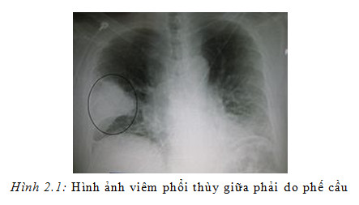
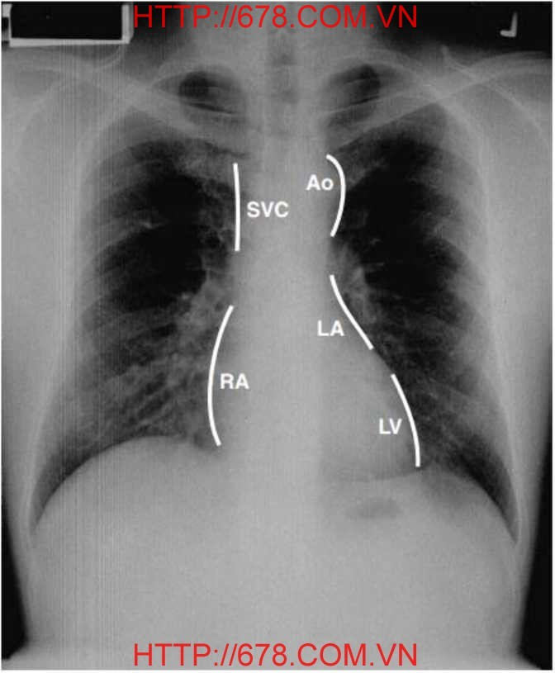
IV. VIÊM PHỔI ĐIỂN HÌNH
5. Cận lâm sàng
Hình ảnh X quang điển hình là một đám mờ
chiếm cả thùy phổi,có phế quản hơi. Đám mờ
có thể không rõ ở những bệnh nhân mất nước
nhiều hoặc có khi thấy nhiều ổ đông đặc,
tràn dịch màng phổi.
Triệu chứng xquang thường hấp thu sau 4 tuần.
Máu ngoại vi: bạch cầu tăng cao, N tăng,
chuyển trái. Máu lắng tăng.
Nhuộm gram đờm thấy cầu khuẩn gram dương đứng thành cặp.
Phản ứng chuỗi polymerase (PCR) đối với bệnh phẩm máu,
đờm xác định nhanh và chính xác.

Slide 10
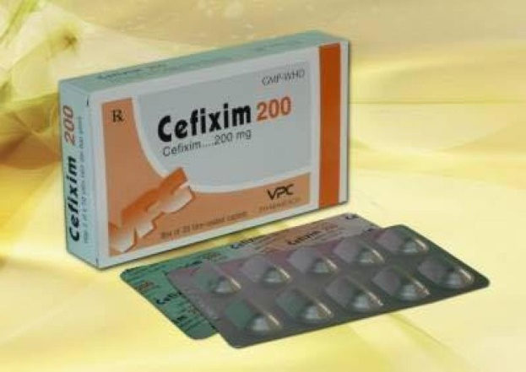
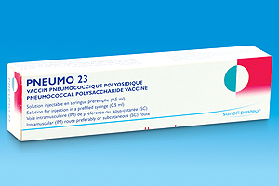
IV. VIÊM PHỔI ĐIỂN HÌNH
6. Điều trị
Những kháng sinh khác có hiệu quả cao với viêm phổi phế cầu: ampixilin, Tetraxiclin, cephalosporin thế hệ III như cefazolin.
Bổ xung đủ nước, điện giải: truyền dịch các loại.
• Giảm đau ngực: dùng Codein cho những ca nhẹ, aspirin đôi khi phải dùng Meperidin.
• Giảm ho, long đờm, hạ nhiệt ( nếu cần ).
• Dự phòng: vaccin PCV10 –Synflorix chích cho trẻ 2 tháng – 5 tuổi, vaccin PPSV23-Pneumo 23 tiêm cho trẻ trên 2 tuổi và người trên 65 tuổi, dùng 1 liều duy nhất. Nên tiêm ngừa phối hợp với tiêm vaccin cúm.

Slide 11
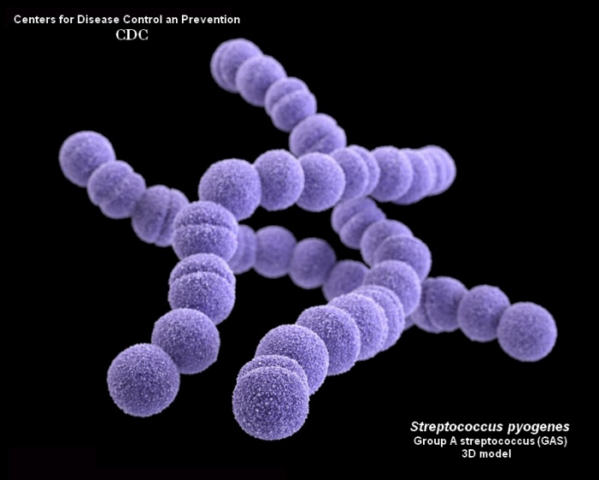
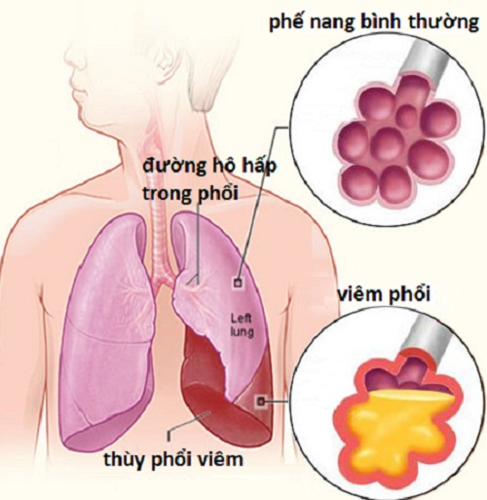
IV. VIÊM PHỔI ĐIỂN HÌNH
B. Phế quản phế viêm ( do liên cầu)
Vi khuẩn học
Viêm phổi do liên cầu sinh mủ (Streptococcus pyogenes), thường có bệnh cảnh phế quản phế viêm. Có khi thành dịch trong các tập thể như doanh trại, nhà trẻ,…
Bệnh thường liên quan đến những vụ dịch do virus (cúm, sởi, thuỷ đậu).
Thường kèm theo có viêm họng cấp do liên cầu khuẩn.

Slide 12
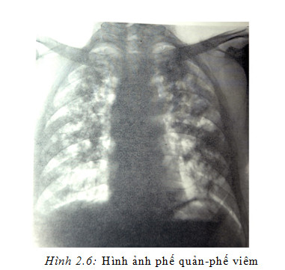
IV. VIÊM PHỔI ĐIỂN HÌNH
2. Lâm sàng:
Khởi phát đột ngột, sốt, triệu chứng "cảm", tiếp theo đó là khó thở, ho, đờm có thể dính máu, đau ngực.
Nghe phổi nhiều ran rít ran ngáy , ran ẩm, ran nổ ở hai phổi, tập trung ở vùng gian sống bả.
3. X quang:
Hình ảnh viêm phế quản phổi với các đám mờ qui tụ đối xứng hai bên rốn phổi.

Slide 13
IV. VIÊM PHỔI ĐIỂN HÌNH
4. Biến chứng:
+ Nhiễm trùng huyết; mủ màng phổi.
+ Trước đây hay gặp tử vong do viêm phổi liên cầu nhóm A.
5. Điều trị:
+ Liên cầu nhạy cảm với penixilin( penixilin G : 6 - 8 triệu đơn vị/ngày; tiêm tĩnh mạch: 4 - 6 giờ/lần).
+ Điều trị triệu chứng: thuốc trợ tim mạch, dãn phế quản, ho, thở ô xy, chống suy hô hấp (dùng Corticoid kết hợp) ,….
+ Liên cầu nhóm B (S. agalactiae) gây viêm phổi ở trẻ sơ sinh và nhiễm trùng huyết ở sản phụ. Nhóm này có thể gây viêm phổi bệnh viện, thường ở bệnh nhân cao tuổi. Kháng sinh nhạy cảm là penixilin, nhưng liều dùng cao hơn nhóm A.
+ Nếu bị dị ứng với Penicilline thì dùng loại Macrolide như Erythromycine 2g/ngày chia 4 lần hay Roxythromycine
150mg x 2 lần/ngày.

